Slide 1
Regenerative Wärmeversorgung
im Südosten Ostbeverns
22.06.2016
Notes:
Projektbeschreibung
Dipl.-Ing. (FH) Robert Wasser
M. Sc. Jaroslav Litau
Energethik Ingenieurgesellschaft mbH

Slide 2
„Selbstbestimmte Energie – für Sie!“
Notes:
Energethik Ingenieurgesellschaft mbH steht für die Verbindung von Energie und Ethik, weil wir glauben, dass nur durch Ethik eine friedliche und menschenwürdige Energieversorgung geschaffen werden kann. Wir flexibilisieren Biogasanlagen und optimieren deren Wärmenutzung, das bedeutet, das wir die Anlagen so umbauen, das sie Strom und Wärme dann produzieren konnen, wenn sie gebraucht werden. Wir realisieren Energiekonzepte so, als wären es unsere eigenen.

Slide 3
Was ist Nahwärme
Nahwärme: Kleine dezentrale Netze
Nahwärme = Fernwärme, keine eindeutige Trennung
Wärmeversorgung von Gebäuden aus zentralen Heizwerken
„Fertige“ Wärme direkt ins Haus

Slide 4
Die Idee: Regenerative Wärme für den südosten Ostbeverns!
Bisher
Neu
Biogasanlage

Slide 5
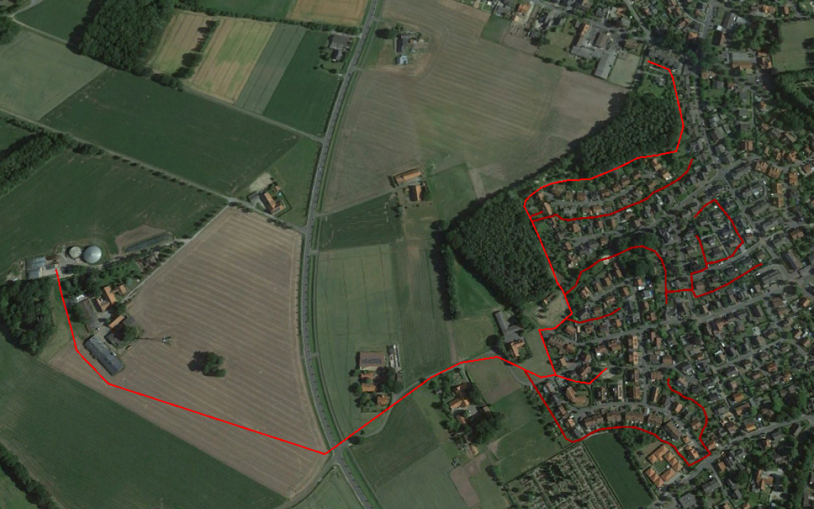
Entwurf Trassenverlauf

Slide 6
Beispiel für Verlegung

Slide 7
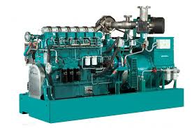
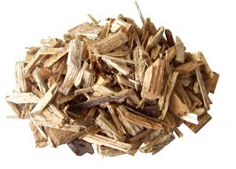
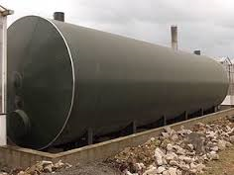
Die neue Heizzentrale:
Wärmeerzeugung:
Blockheizkraftwerk an der Biogasanlage
Holzhackschnitzel-Heizkessel zur
Spitzenlastabdeckung
Zudem die Errichtung eines Pufferspeichers
zur Speicherung nicht genutzter Energie und
zur Abdeckung von Spitzenlasten

Slide 8
Der Nutzen:
moderne, preiswerte Wärmeversorgung aus regenerativen Energiequellen
Aktuell hohe Förderungen für Nahwärmenetze
Unabhängigkeit von den Preisschwankungen fossiler* Energieträger
Evtl. notwendiger Kesseltausch (Austauschpflicht EnEV) entfällt
Mehr Platz und weniger Lärm im Heizungsraum
Kein Aufwand für den Schornsteinfeger mehr
* Heizöl, Erdgas

Slide 9
Hausanschluss Übergabestation
Beispiel einer Übergabestation Wandhängend

Slide 10
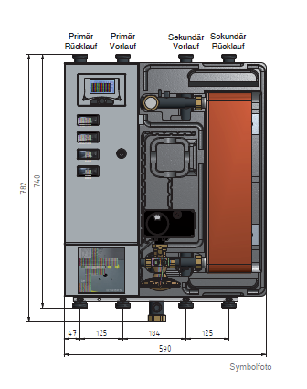
Technische Daten

Slide 11
Vorteile der Übergabestationen
Bedarfsgerechte Leistungsabstufung
Innovative Wärmedämmung
Wärmetauscher mit großer thermischer Länge
Geringer Platzbedarf und minimaler Montageaufwand
Gute Kombinations- und Erweiterungsmöglichkeiten
* Heizöl, Erdgas

Slide 12
Beispiele für montierte Stationen

Slide 13
Beispiele für montierte Stationen

Slide 14
Beispiele für montierte Stationen

Slide 15
Beispiele für montierte Stationen

Slide 16
Angebot:
Einmalige Anschlussgebühr | 4.500€ 0 € im Erstausbau!
Arbeitspreis | 4,8 Cent/kWh
Leistungspreis | 197 €/a (bis 10 kW), >10kW: 19 €/ pro kW
Preisgarantie: | 5 Jahre keine Preiserhöhung!
* Heizöl, Erdgas

Slide 18
Wärmenetz Ostbevern, Heizkostenvergleich möglicher Heizzysteme
Heizkostenvergleich Einfamilienhaus | Einheit | Nahwärme GHO | Nahwärme ETO | Brennwert + Solar | Holzpellets
 |  | 15 kW | 15 kW | 15 kW | 15 kW
Wärmebedarf | kWh | 17.000 | 17.000 | 17.000 | 17.000
Brennstoffb. (85%Nutzungsg.; 1,11 Heizw.-BW.) | kWh | 17.000 | 17.000 | 22.000 | 22.000
davon Solar | kWh | - | - | 3.300 | -
Bereitstellung Wärmeerzeugung (Grundpreis) | €/a | 390 | 425 | 106 | 0
Bereitstellung Wärme ( Arbeitspreis) | €/kWh | 0,048 | 0,0645 | 0,05 | 0,049
Grundpreis bis 10 KW | €/a | 197 | 212 | 0 | 0
Jedes weitere KW | €/kWa | 19 | 21 | 0 | 0
Messpreis | €/a | 98 | 106 | 106 | 0
Wartungsarbeiten / Schornsteinfeger | €/a | 0 | 0 | 240 | 560
Wärmeerzeugung/Regelung | €/a | 100 | 450 | 660 | 560
Brenstofflagerung | €/a | 0 | 0 | 130 | 400
Hilfsenergiebedarf | €/a | 55 | 55 | 127 | 144
Jährliche Fixkosten | €/a | 545 | 930 | 1263 | 1664
Jährliche Wärmekosten | €/a | 816 | 1097 | 935 | 1078
Gesamt | €/a | 1.361 | 2.026 | 2.198 | 2.742
Einsparpotential gegenüber GHO |  | 100% | 149% | 161% | 201%

Slide 19
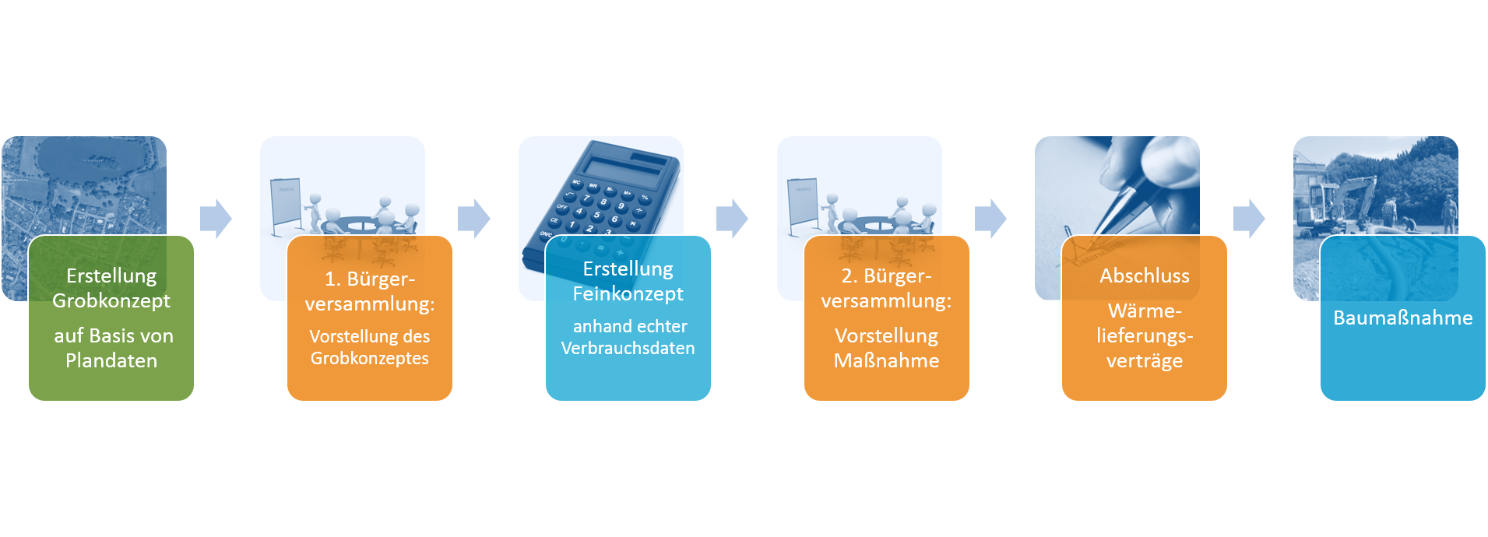
Die Vorgehensweise:

Slide 20
Der Fragebogen Ihre Angaben.
Dient einer möglichst exakten Bestimmung des Wärmebedarfs.
Dient der Dimensionierung der Leitungen zu Ihrem Haus.
Angegebene Daten sind unverbindlich
Daten dienen Lesiglich Planungszwecken
Keine Kommerzielle Nutzung oder Weitergabe

Slide 21
Erläuterungen zum Fragebogen.
Adressdaten
Name __________________________________Vorname_________________________
Strasse ____________________________________, Hausnr._______, 48346 Ostbevern
Tel: (für eventuelle Rückfragen): _____________________________________________
Möchten Sie laufend über die aktuellen Entwicklungen zum Wärmenetz informiert werden?
Hinweis: Wir versenden keine Werbe-Mails, sondern informieren Sie bei Bedarf über die
aktuellen Entwicklungen rund um das geplante Wärmenetz
☐ ja, per E-Mail / Whatsapp__________/_______________________

Slide 22
Erläuterungen zum Fragebogen.
Angaben zu Ihrem Haushalt
Baujahr _________ Wohnfläche _________ qm
☐ Einfamilienhaus ☐ Mehrfamilienhaus ( ____ Wohneinheiten)
Flächenheizung / Fußbodenheizung ☐ ja / ☐ nein Heizkörper ☐ ja / ☐ nein
Wurden in den vergangenen Jahren bereits Sanierungsmaßnahmen durchgeführt?
☐ nein / ☐ ja, folgende ☐ neue Fenster ☐ Außendämmung ☐ Kellerdecke isoliert
☐ neues Dach ☐ neuer Heizkessel ☐ Sonstiges:________________________________

Slide 23
Erläuterungen zum Fragebogen.
Welchen Brennstoff nutzen Sie zurzeit (Mehrfachnennung möglich)?
☐ Heizöl ☐ Pellets ☐ Brennholz ☐ Elektroheizung
☐ Solarthermie ☐ Wärmepumpe ☐ Sonstiges: __________________________
Wie erfolgt die Warmwasseraufbereitung?
☐ über die Heizungsanlage ☐ Elektrisch
Daten der bestehenden Heizungsanlage
Baujahr: ________ Leistung: ____________

Slide 24
Erläuterungen zum Fragebogen.
Brennstoffbedarf in den letzten Jahren
* bitte hier die Menge und die jeweilige Einheit eintragen (Liter bei Heizöl, kWh bei Erdgas oder Strom, RM bei
Brennholz, kg bei Pellets usw.)"
Beispiel: 2015" 1500 Liter Heizöl" 10 RM Brennholz "
2015 ________________________________________*________________________________________*
2014 ________________________________________*________________________________________*
2013 ________________________________________*________________________________________*
Haben Sie bereits über einen Austausch der bestehenden Heizungsanlage nachgedacht?
☐ nein / ☐ ja, folgende ☐ Heizöl ☐ Pellets ☐ Brennholz ☐ Elektroheizung ☐ Solarthermie ☐ Wärmepumpe

Slide 25
Erläuterungen zum Fragebogen.
Haben Sie bereits über einen Austausch der bestehenden Heizungsanlage nachgedacht?
☐ nein / ☐ ja, folgende ☐ Heizöl ☐ Pellets ☐ Brennholz ☐ Elektroheizung ☐ Solarthermie ☐ Wärmepumpe
☐ Sonstiges: __________________________
Wann wollen Sie die bestehende Anlage ersetzen:
☐ möglichst sofort ☐ in 1-3 Jahren ☐ in 3-5 Jahren
Können Sie sich vorstellen Wärme über ein örtliches Wärmenetz zu beziehen?
☐ ja** / ☐ nein
** Diese Angabe stellt noch keine vertragliche Verpflichtung zur Nutzung eines künftigen Wärmeangebots dar

Slide 26
Die Vorgehensweise:
Baumaßnahme
Abschluss
Wärme-lieferungs-verträge
2. Bürger-versammlung:
Vorstellung Maßnahme
Erstellung Feinkonzept
anhand echter Verbrauchsdaten
1. Bürger-versammlung:
Vorstellung des Grobkonzeptes
Erstellung Grobkonzept
auf Basis von Plandaten

Slide 27
Vielen Dank für Ihre Aufmerksamkeit!

Slide 28
Jetzt ist Zeit für Ihre Fragen

